Slide 1






ОБЩЕЕ СОБРАНИЕ
ассоциации «Совет муниципальных образований Брянской области»
02 февраля 2022 года

Slide 2






Информационно-методическое направление деятельности Совета муниципальных образований Брянской области
Смо32.рф
«Исследуя МСУ»
Муниципальный контроль
«Муниципальный вестник»

Slide 3




В период с 01 января 2021 года по 01 января 2022 года было проведено 44 вебинара
Проведение вебинаров

Slide 4








Работа по обобщению судебной практики и обновленной версии «Федерального судебника»
«Наша главная задача – поддержать органы местного самоуправления и сделать все, чтобы процесс реализации закона был максимально безболезненным для реорганизуемых муниципалитетов»
И. Цецерский

Slide 5



Плюсы возврата к одноуровневой системе власти
- на уровне городских или муниципальных округов проще контролировать расходы, объединенными силами можно эффективней решать проблемы. Единый бюджет позволяет сосредоточить средства на стратегических направлениях. Будет больше плановой работы на перспективу, вариантов для участия в целевых программах регионального и федерального уровня.
- небольшому поселению не под силу решать многие вопросы на подготовительном этапе: профинансировать написание проекта, отмежевать землю, найти средства на софинансирование. На уровне городских или муниципальных округов все это делается централизованно.
- сокращение числа депутатов и соответственно расходов на проведение выборных компаний на местном уровне, а также ряда других мероприятий, связанных с выборными процессами.

Slide 6


Проблемы получения государственных и муниципальных услуг
Органы администраций муниципальных и городских округов
Организация
социально-культурных,
коммунально-бытовых,
транспортных, торговых услуг,
энергоснабжения и связи

Slide 7
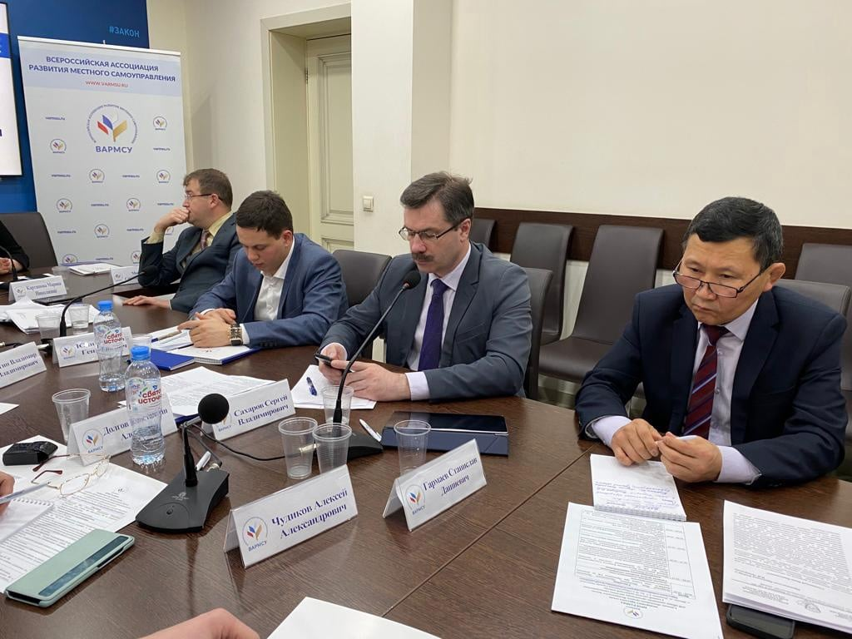
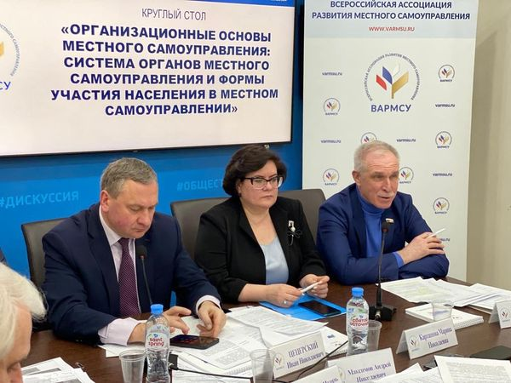

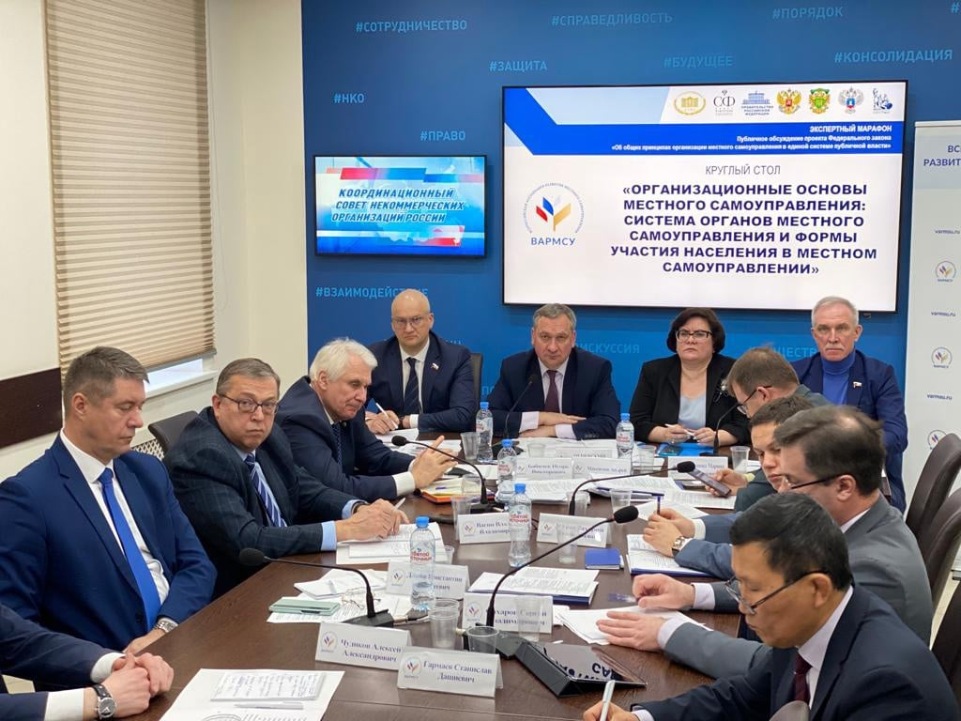
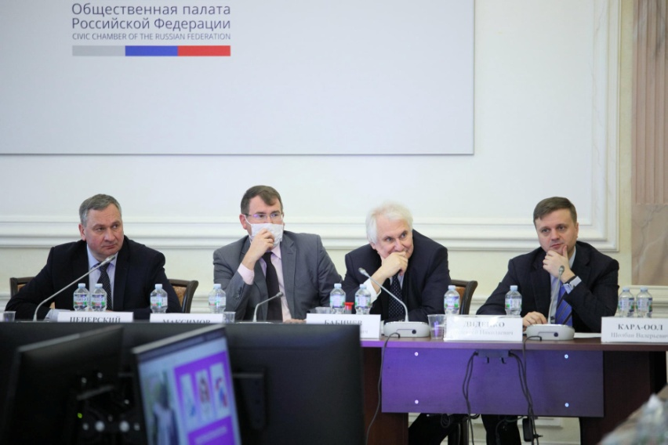
Экспертный марафон

Slide 8





Федеральные органы государственной власти
Территориальные федеральные органы государственной власти
Исполнительные органы государственной власти Брянской области
Структурные подразделения Правительства Брянской области
Доклад о состоянии местного самоуправления в Брянской области

Slide 9
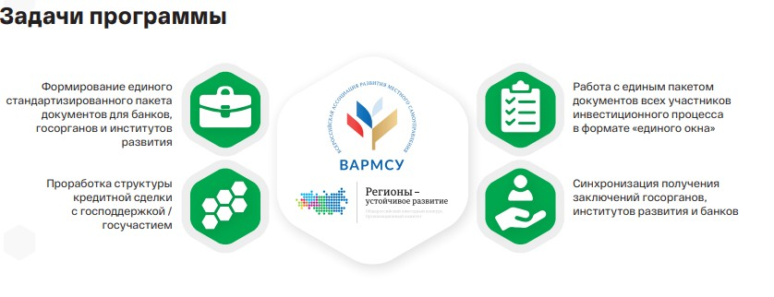
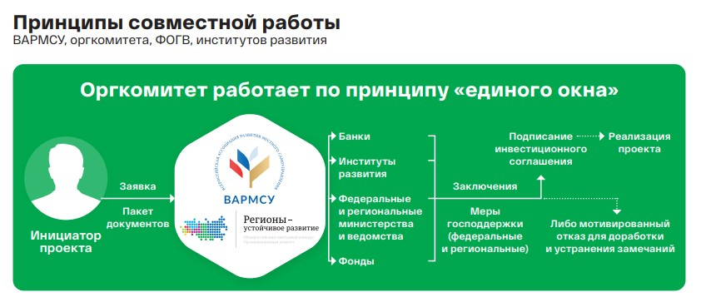
Инициативные инвестиционные проекты для развития муниципальной экономики

Slide 10
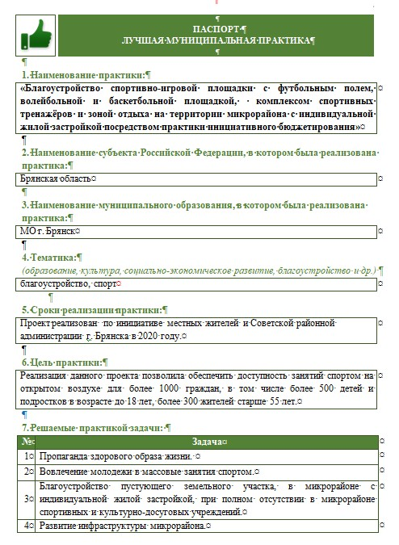
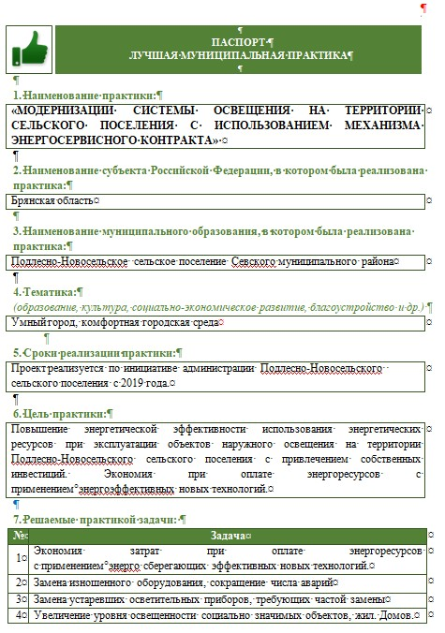
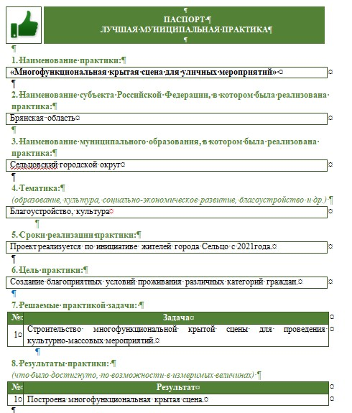
Клетнянское городское поселение Клетнянского муниципального района;
Городской округ «Брянск»;
Дятьковское городское поселение Дятьковского муниципального района;
Жуковский муниципальный округ;
Мужиновское сельское поселение Клетнянского муниципального района;
Навлинское городское поселение Навлинского муниципального района;
Суземское городское поселение Суземского муниципального района;
Унечское городское поселение Унечского муниципального района;
Суворовское сельское поселение Погарского муниципального района;
Подлесно-Новосельское сельское поселение Севского муниципального района;
Пушкинское сельское поселение Севского муниципального района;
Косицкое сельское поселение Севского муниципального района;

Slide 11

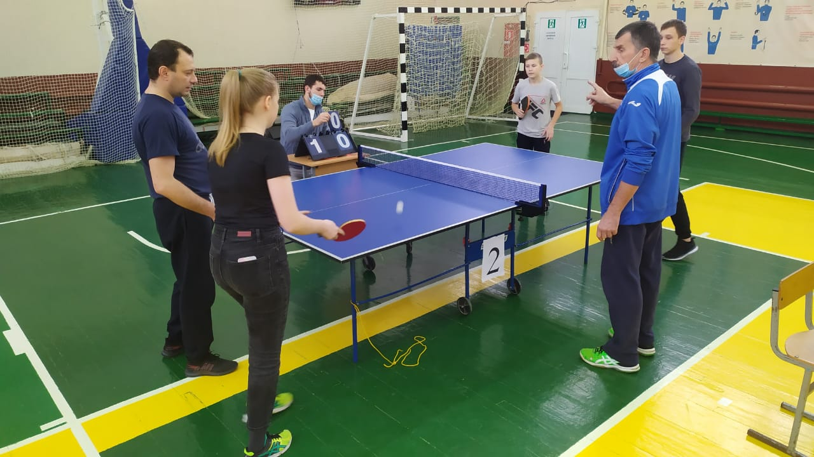
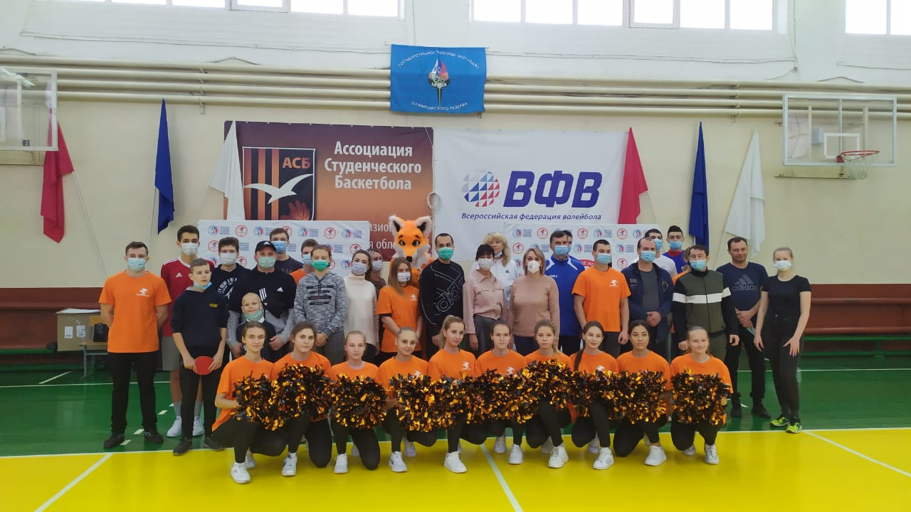
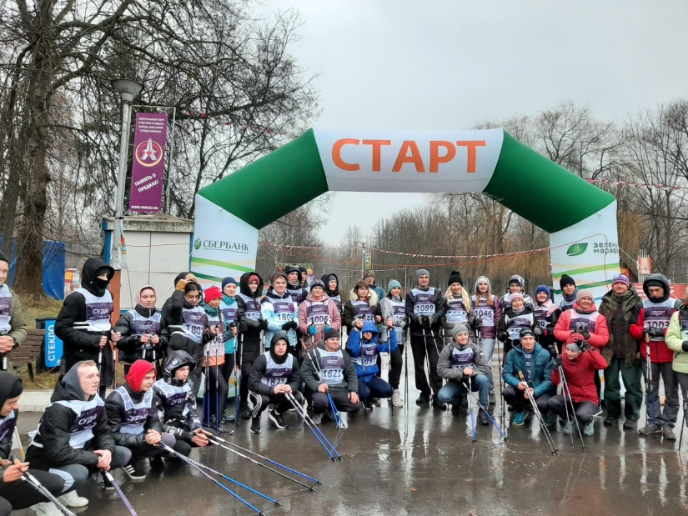

Slide 12
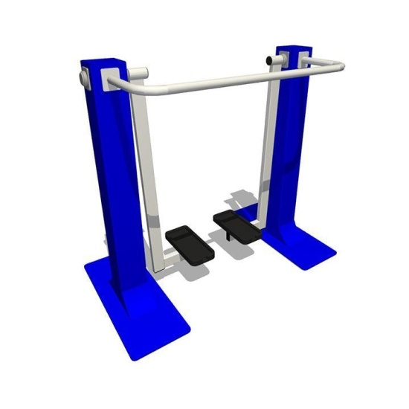
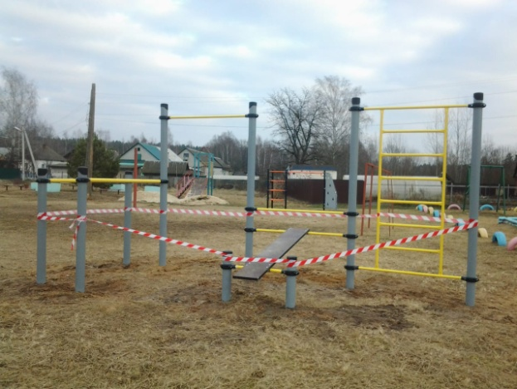

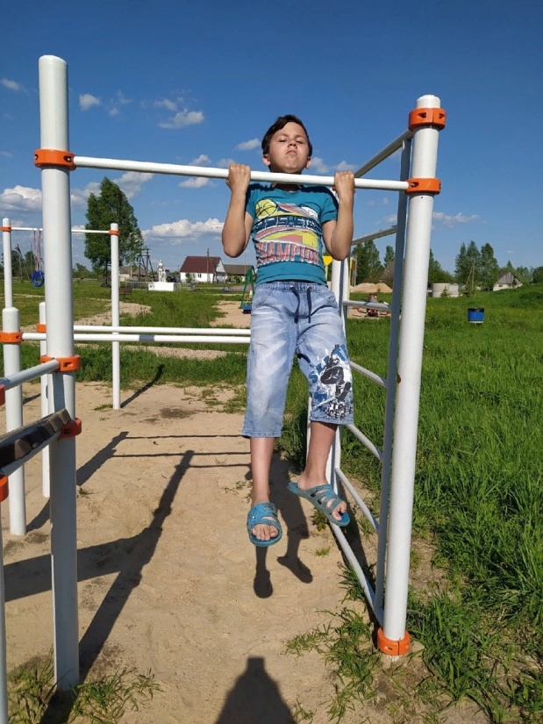
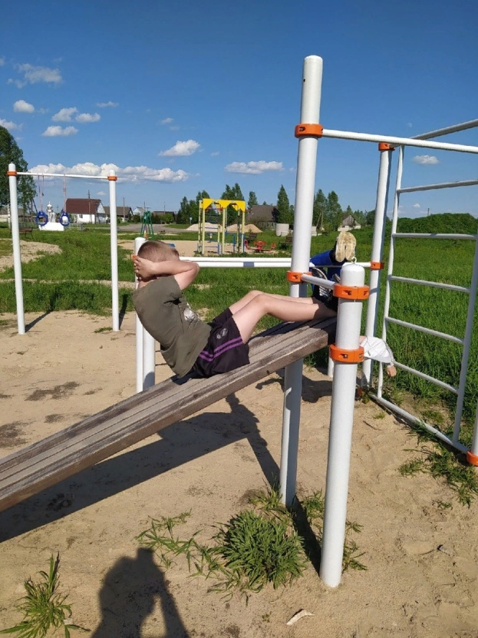
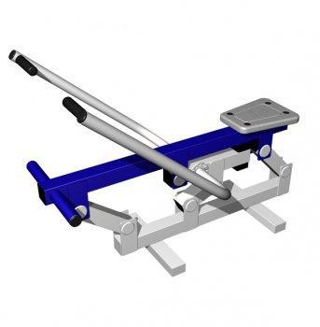
«ТОС – территория нашего здоровья!»

Slide 13
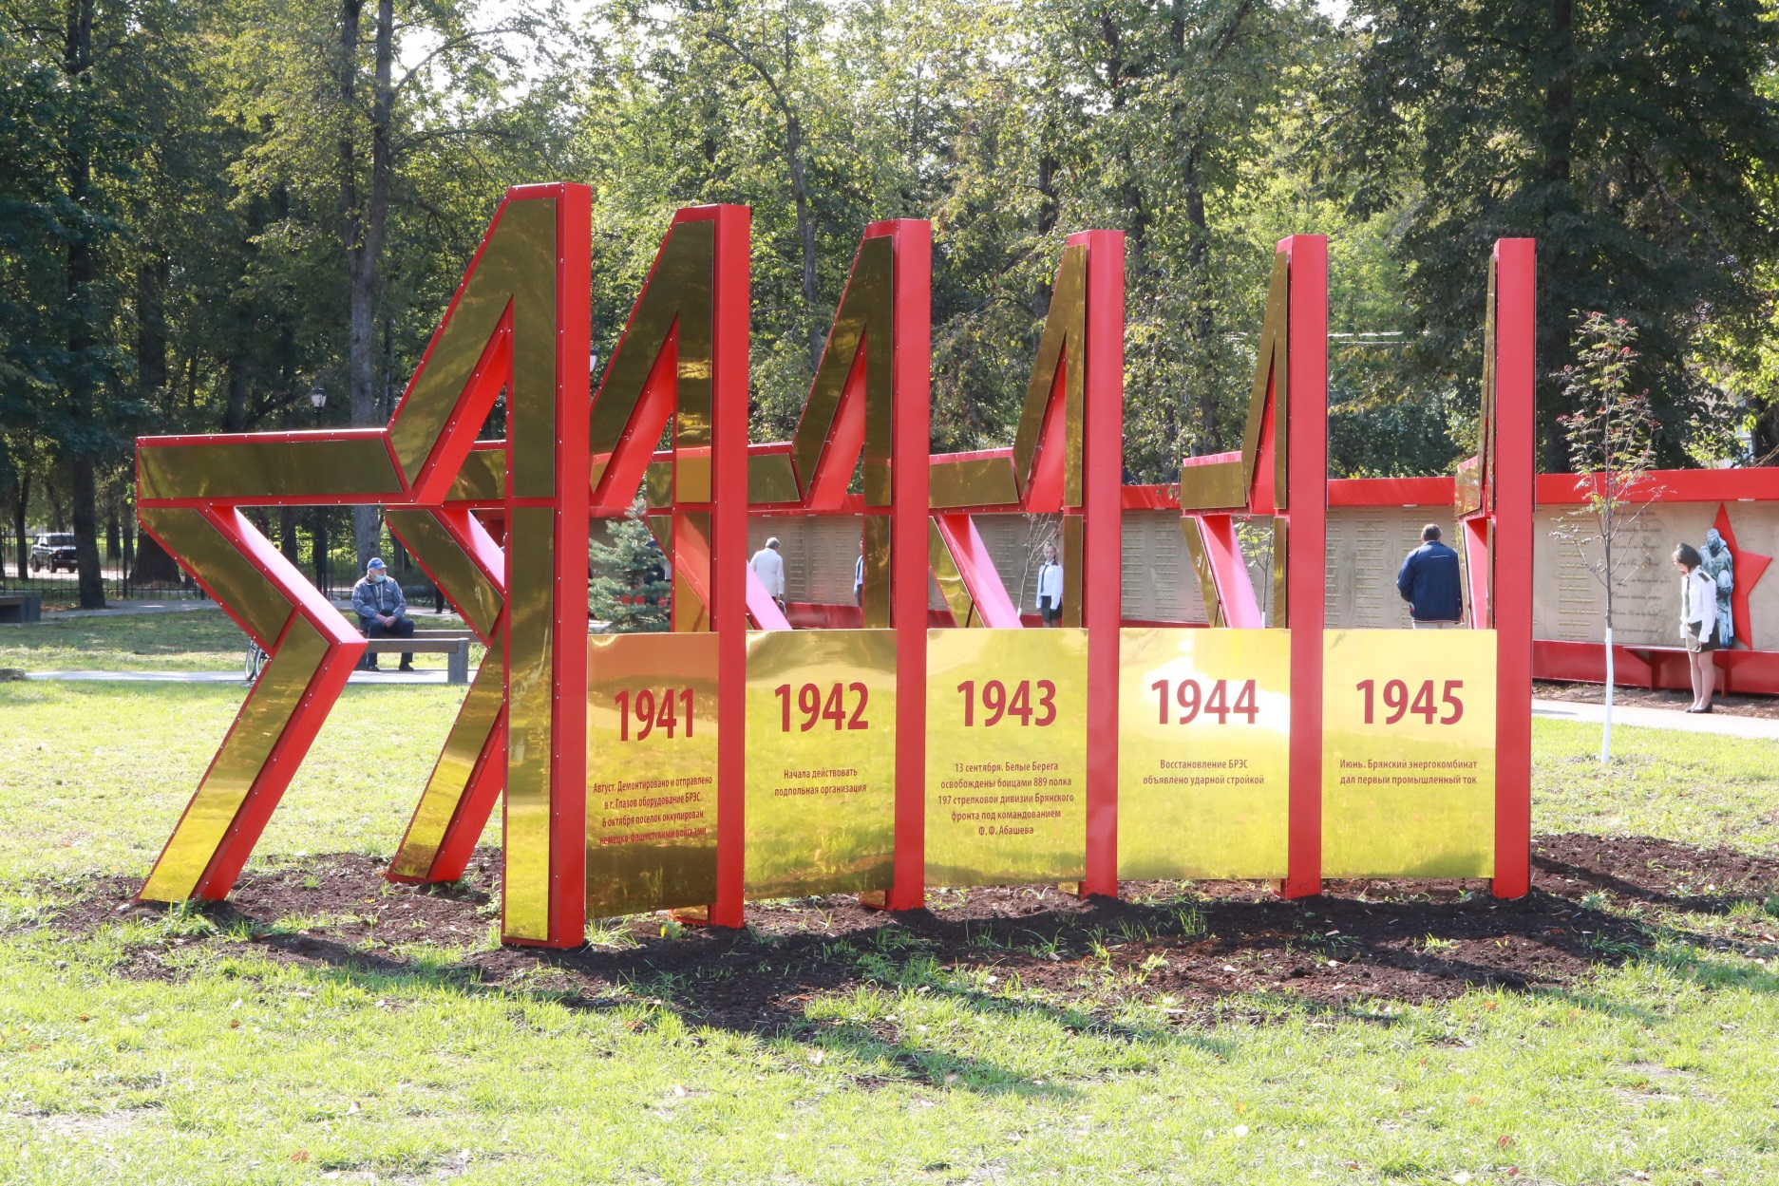
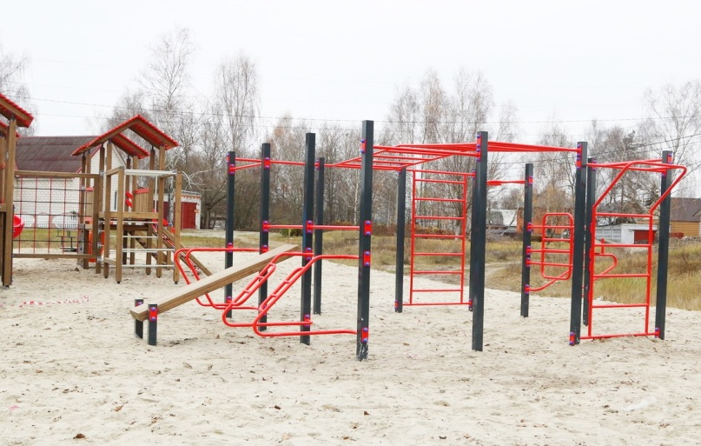
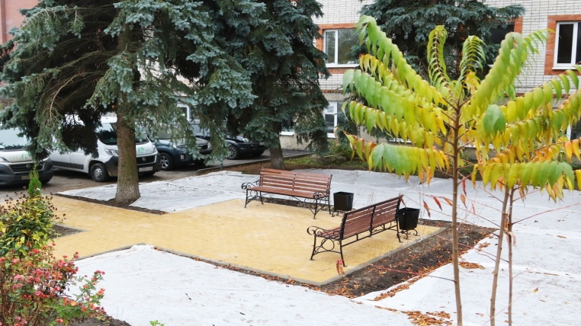
Инициативное бюджетирование в Брянской области

Slide 14







Всероссийский конкурс
«Лучшая муниципальная практика»
БОЛЬШОЕ СПАСИБО
за оперативно предоставленную информацию!
Краснокосаровское СП Мглинского района
Суземское городское поселение
г. Клинцы
Медведовское СП Клинцовского района
Мужиновское СП Клетнянского района

Slide 15
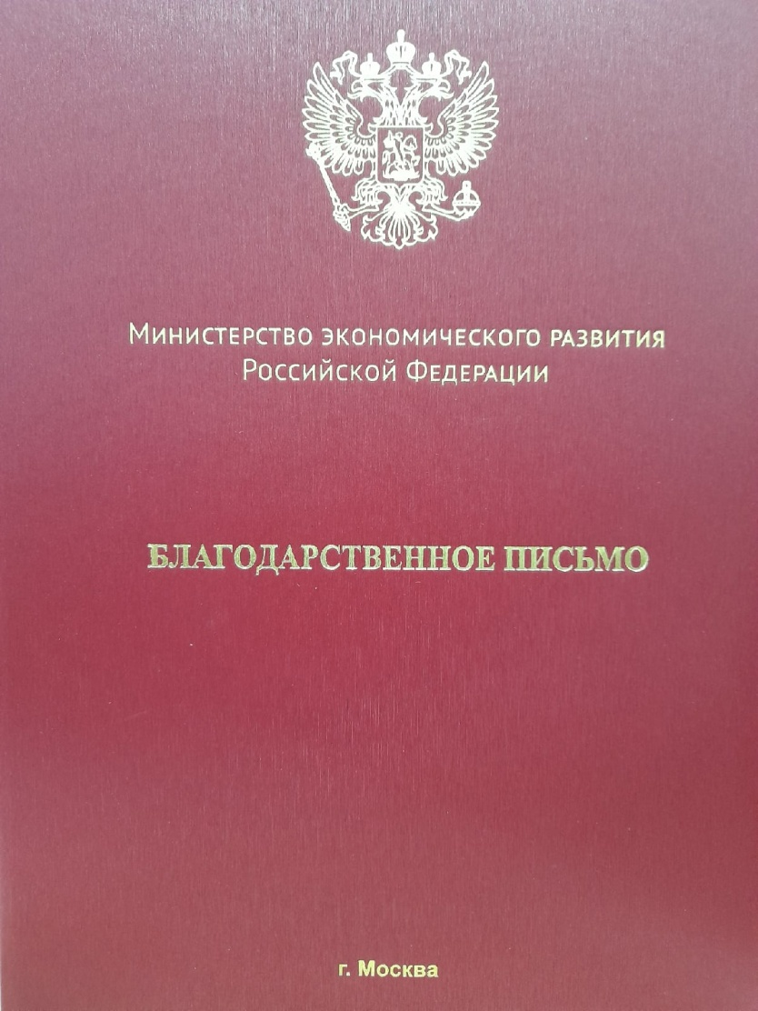
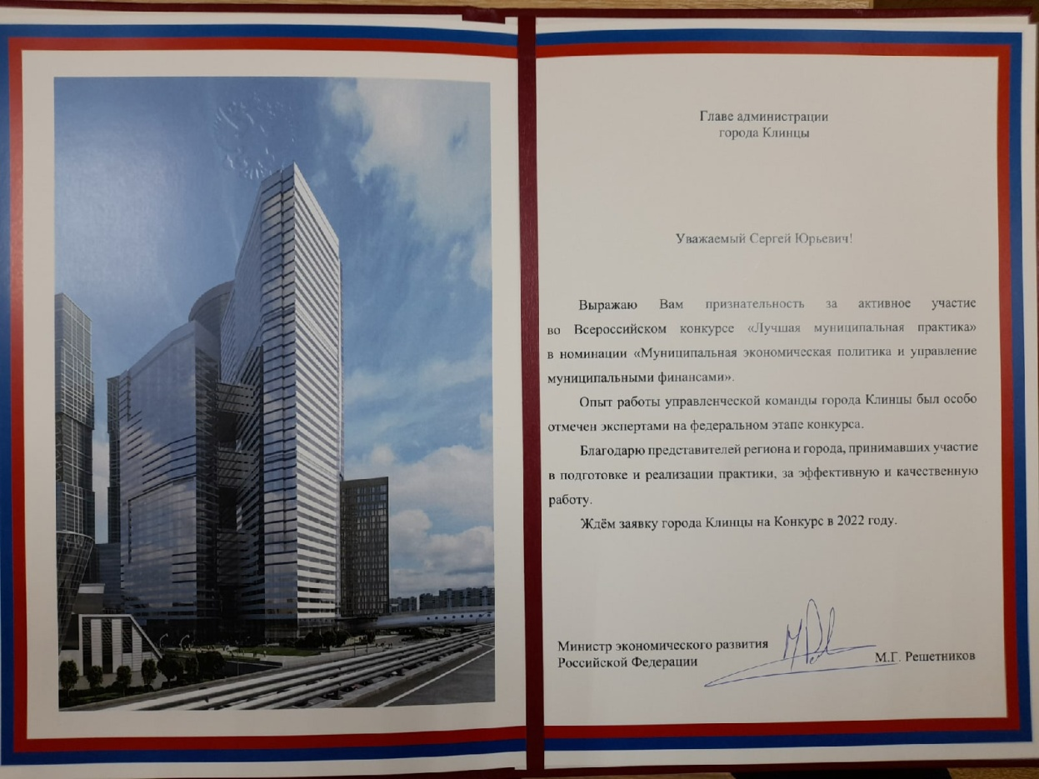
Лучшая муниципальная практика
г. Клинцы

Slide 16
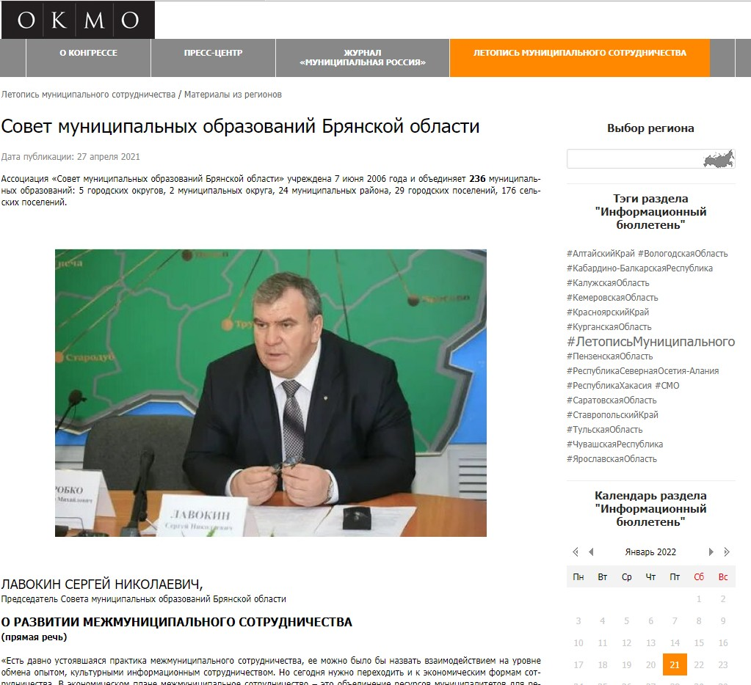
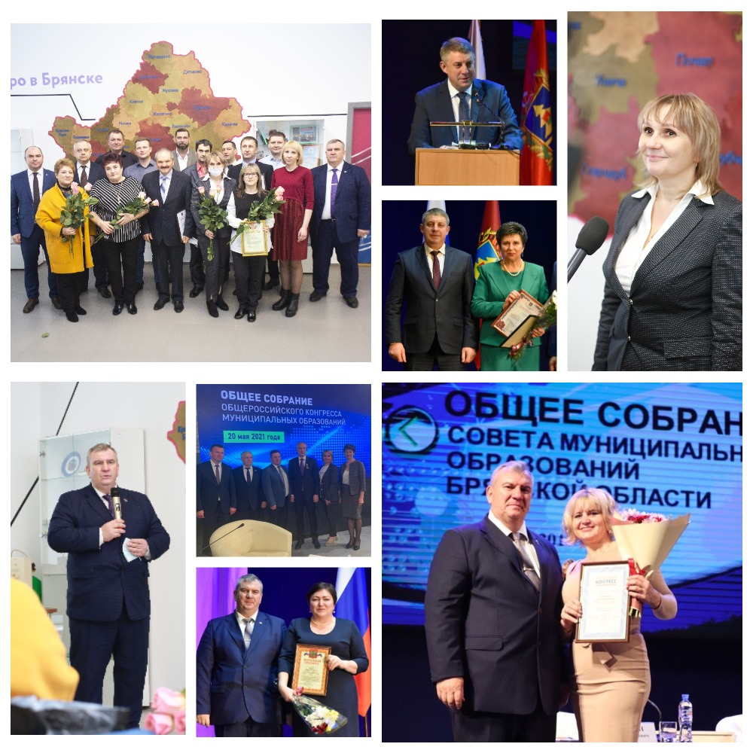
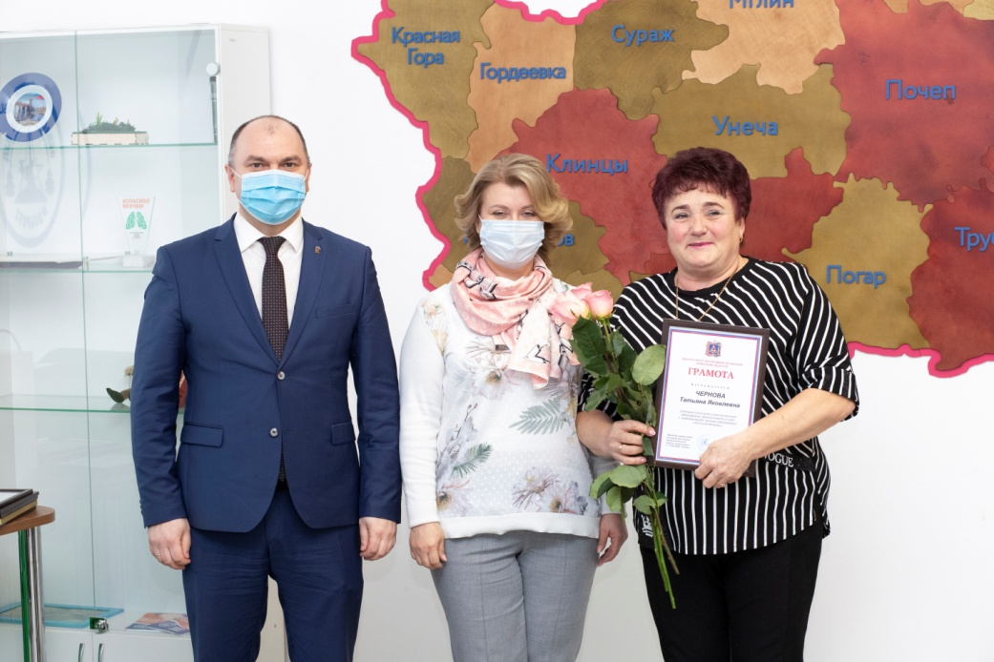
15 лет Совету муниципальных образований Брянской области

Slide 17
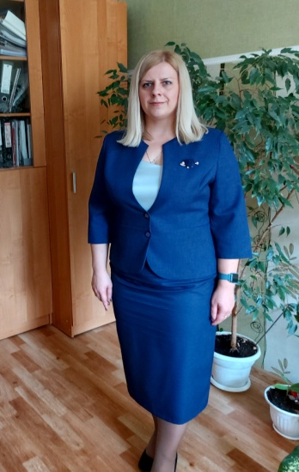
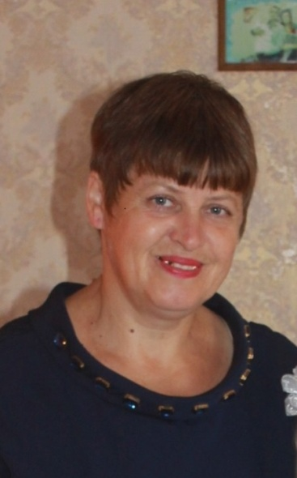
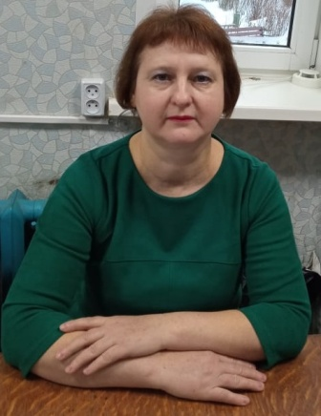
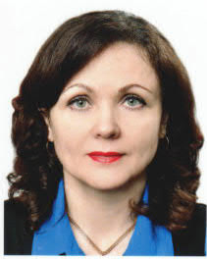
Победители конкурса «Лучший специалист в сфере местного самоуправления Брянской области»
Артемова Ольга Михайловна
начальник управления образования администрации Жуковского муниципального округа
Колткова Людмила Николаевна
депутат Дубровского сельского Совета народных депутатов Суражского муниципального района
Магон Валентина Михайловна
инспектор Дубровской сельской администрации Суражского муниципального района
Василенко Оксана Николаевна
управляющий делами администрации Дубровского муниципального района

Slide 18
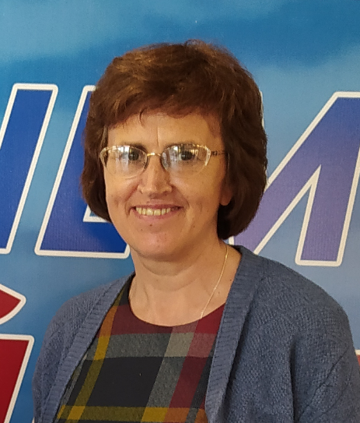
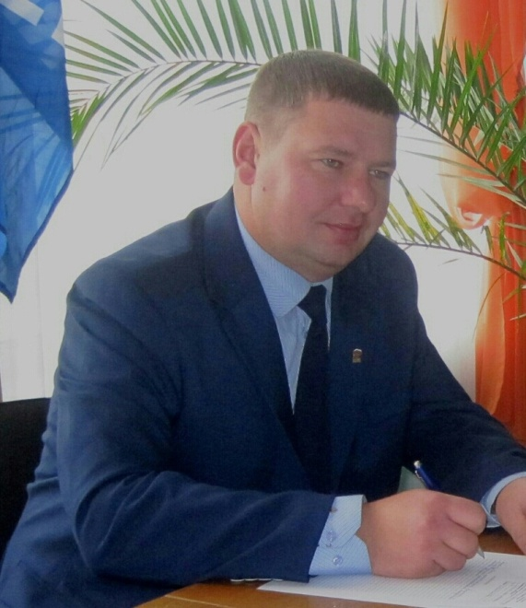
Победители конкурса «Лучший специалист в сфере местного самоуправления Брянской области»
Кнороз Сергей Владимирович
председатель Совета ТОС «Развитие» Унечского муниципального района
Пустовит Людмила Николаевна
председатель Совета ТОС «Алень» Клетнянского муниципального района.

Slide 19
БОЛЬШОЕ СПАСИБО!

Slide 20
ОБЩЕЕ СОБРАНИЕ
Ассоциация «Совет муниципальных образований Брянской области»
02 февраля 2022 года

